Slide 1
Lecture 13
1,2

Slide 2
13.1 Introduction to Running
1. Introduction to Running
2. Definition of Running

Slide 3
1. Running Vs Walking
Running이 Walking보다 더 어렵다?? 리얼리?
Hoping Robot의 예를 들면 → 꼭 그렇지 않다 “easier to demonstrate”
Running은 center of mass dynamics이다.
빠르게 움직이면 다리의 kinematics나 땅과의 interaction등이 무시될 수가 있다.
It is easier to stabilize a fast motion in cases
Running Robot : Small number of links, actuators
이제는 Walking & Running이 둘 다 되는 정교한 로봇들이!

Slide 4
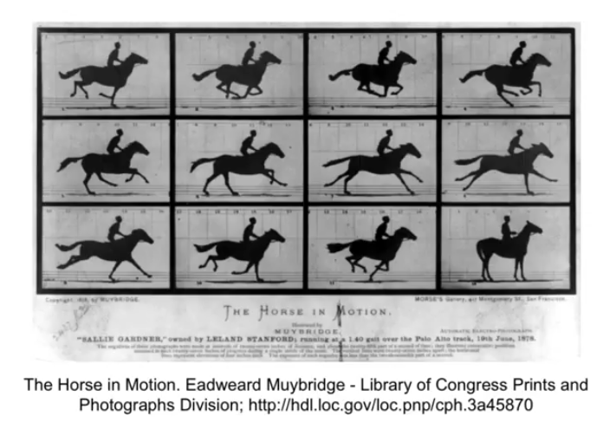
2. Definition of Running (1/3)
Def1 : Existence of an aerial phase
하지만 aerial phase가 없어도 뛸 수 있다
“Groucho Running” : Running gait but 발이 땅에서 절대 떨어지지 않는다
말이 하늘에 떠있는
→ Running

Slide 5
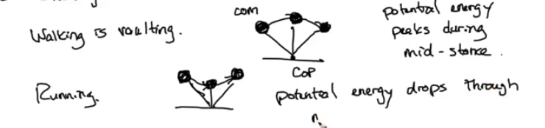
2. Definition of Running (2/3)
Def2 : Exchange of Kinetic & Potential Energy
Walking is voulting : Potential energy peaks during mid-stance
Running : potential energy drops through mid stance

Slide 6
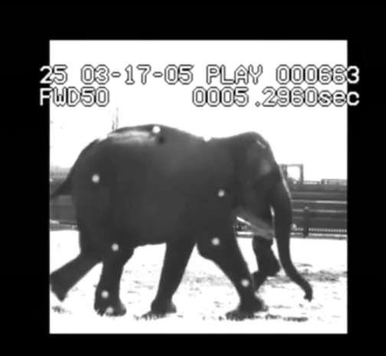
2. Definition of Running (3/3)
10년 전만 해도 사람들은 코끼리가 뛰는가에 대한 논쟁
Definition 2!! → Running or not running?
뒷발은 Running , 앞발은 Walking

Slide 7
13.2 Simple Models of Running
1. The Value of Simple Models
2.

Slide 8
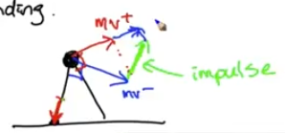
1. Value of Simple Models (1/4)
Virtue #1 : computationally, analytically, graphically tractable
Deeper understanding
Virtue #2 : Yield general results
사람을 걸을 때 뒷발을 살짝 튕기는데 4배 정도 안 튕기는 것보다 효율적!

Slide 9
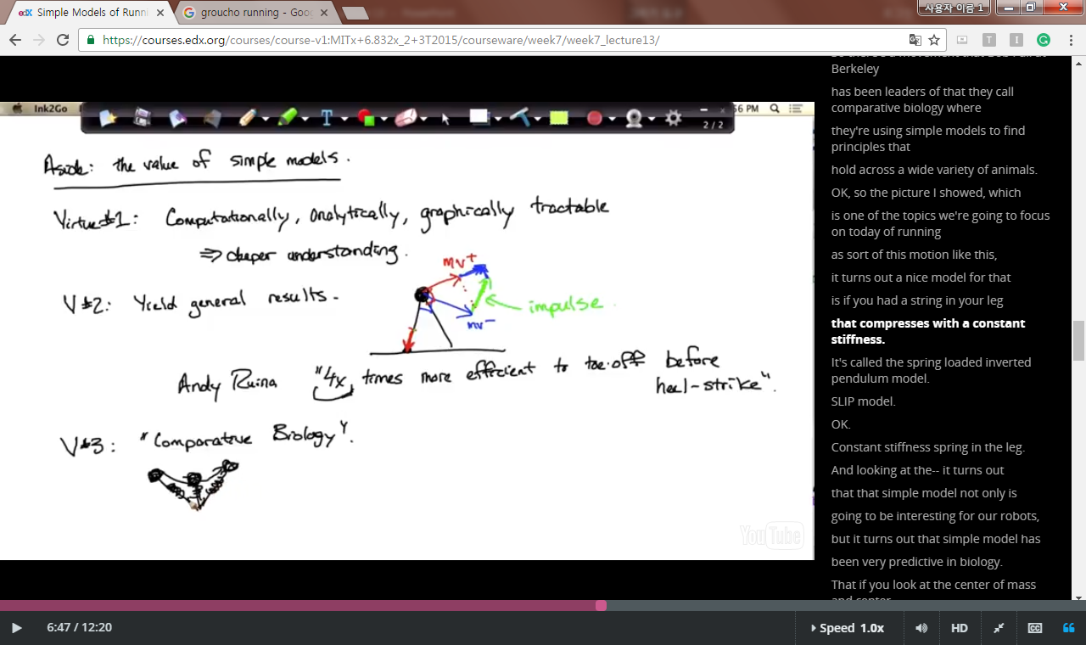
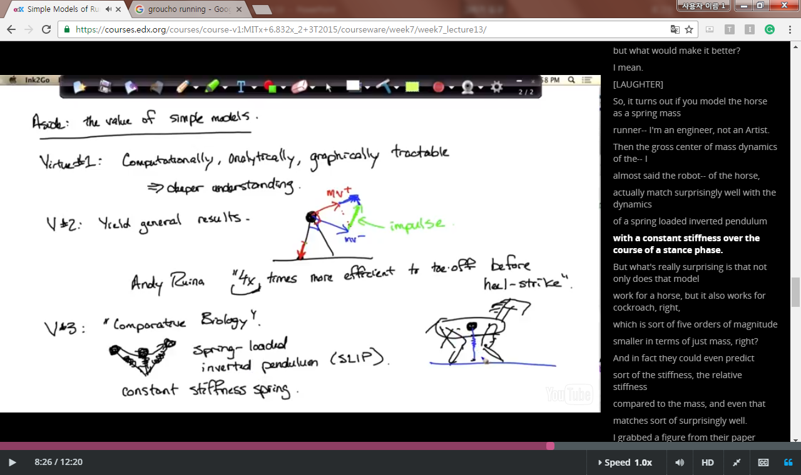
1. Value of Simple Models (2/4)
Virtue #3 : “comparative biology”
simple model을 이용해서 자연의 많은 동물들이 운동하는 법칙을 도출해내려는 움직임
대부분의 동물은 stiffness가 일정한 spring loaded inverted pendulum으로 볼 수 있다.
일명 “SLIP”
말도 아래 그림처럼 center of mass가 SLIP
인 것으로 생각하면 잘 맞는다

Slide 10
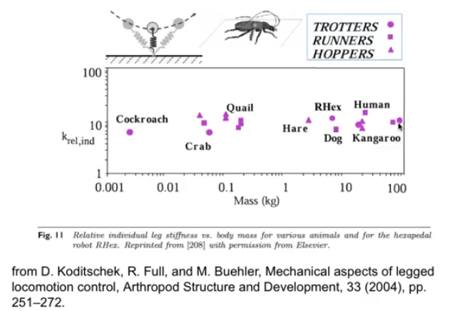
1. Value of Simple Models (3/4)
Virtue #3 : “comparative biology”
모두 다리숫자부터 해서 다르지만 다 같이
일종의 같은 characteristic spring의 운동
형태를 보이고 있다. 신기?

Slide 11
1. Value of Simple Models (4/4)
Virtue #4 : Template for Complex Robots
62모터가 달린 로봇을 피드백 컨트롤할 때 레퍼런스로 아래와 같은 SLIP을 두고서 컨트롤
Biology가 아닌데 이렇게 할 필요가 있나? “careful”

Slide 12
Lecture 13
3

Slide 13
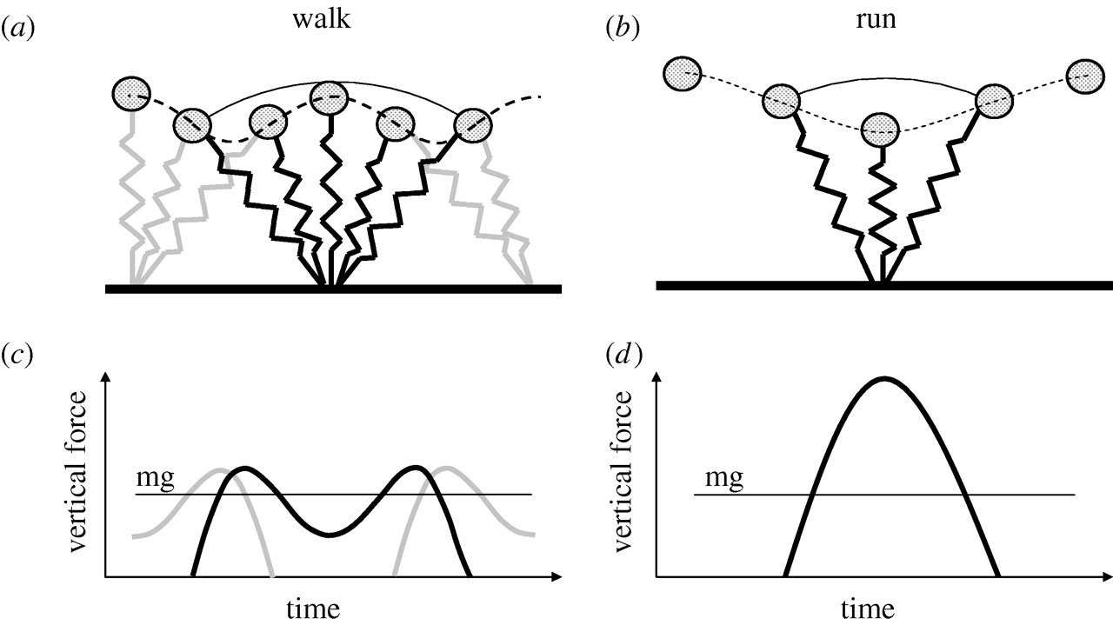
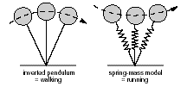
Spring Loaded Inverted Pendulum(SLIP) model
Assumptions
Massless leg and toe ( leg not doing anything in the air)
Command touchdown angle directly( not modelling the swing leg dynamics)
Perfectly elastic collision => Energy is always conserved
Never restore perturbation in energy -> won’t be ever really stable

Slide 14
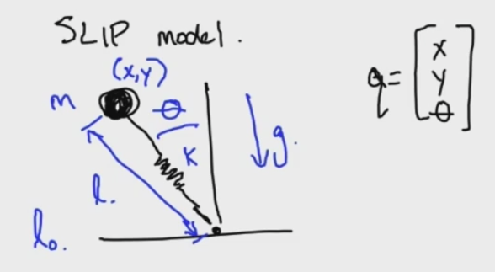
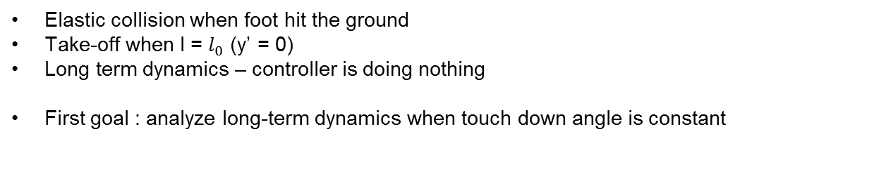
Hybrid model
Elastic collision when foot hit the ground
Take-off when l = $l_{0}$ (y’ = 0)
Long term dynamics – controller is doing nothing
First goal : analyze long-term dynamics when touch down angle is constant

Slide 15
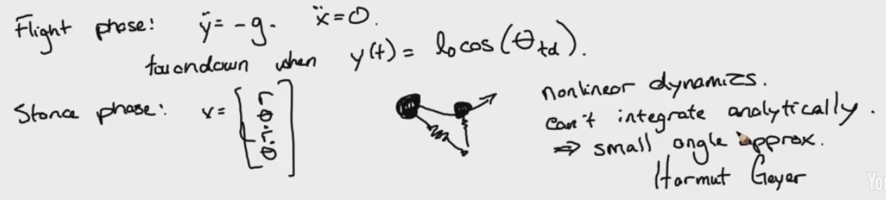
Poincare map analysis
Solve with Laglangian
small angle approximation 때문에 energy conservation 을 위한 수정 필요

Slide 16
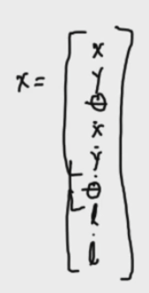
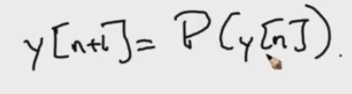
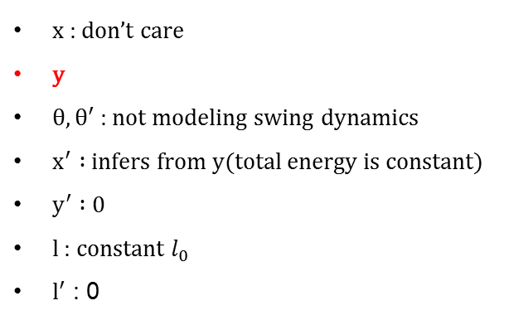
Poincare map analysis
x : don’t care
y
$θ, θ^{′}$ : not modeling swing dynamics
$x^{′} :$infers from y(total energy is constant)
$y^{′} :$ 0
l : constant $l_{0}$
$l^{′}$ : 0
Apex(최고점)-to-apex map

Slide 17
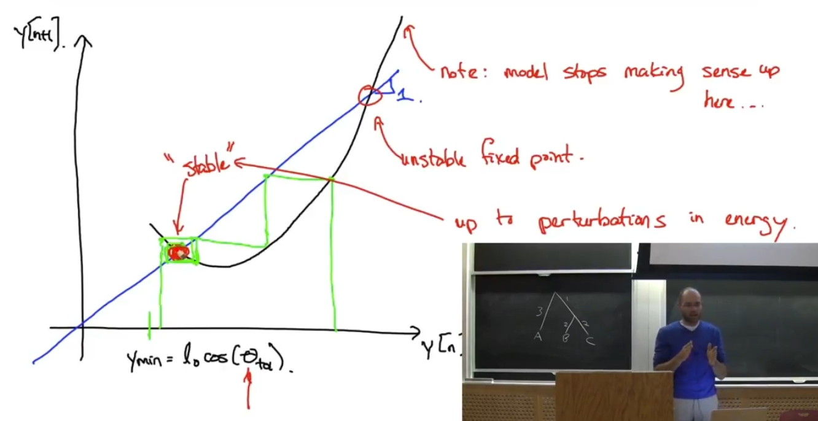
Poincare map analysis
It won’t reject perturbations in energy(?)

Slide 18
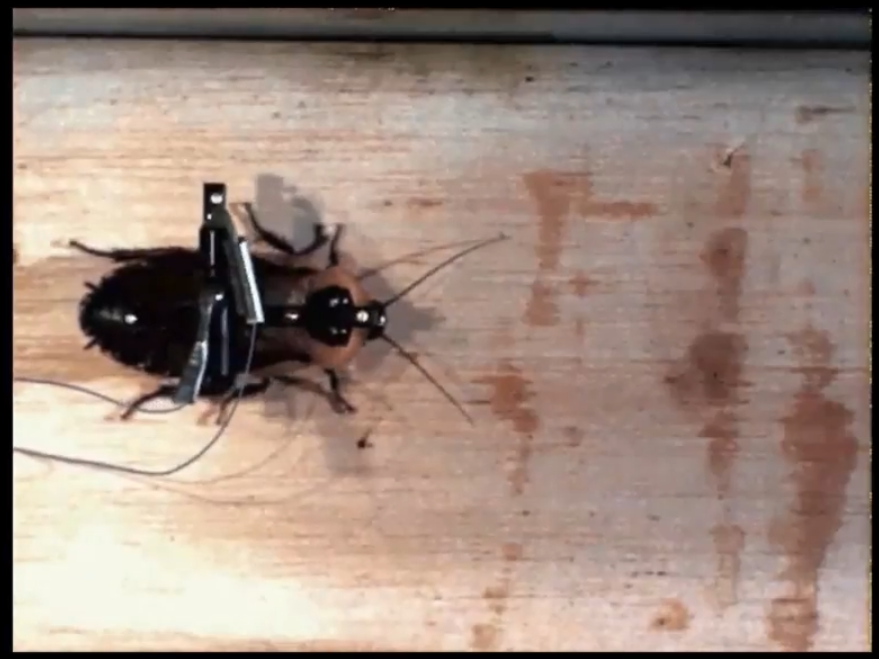
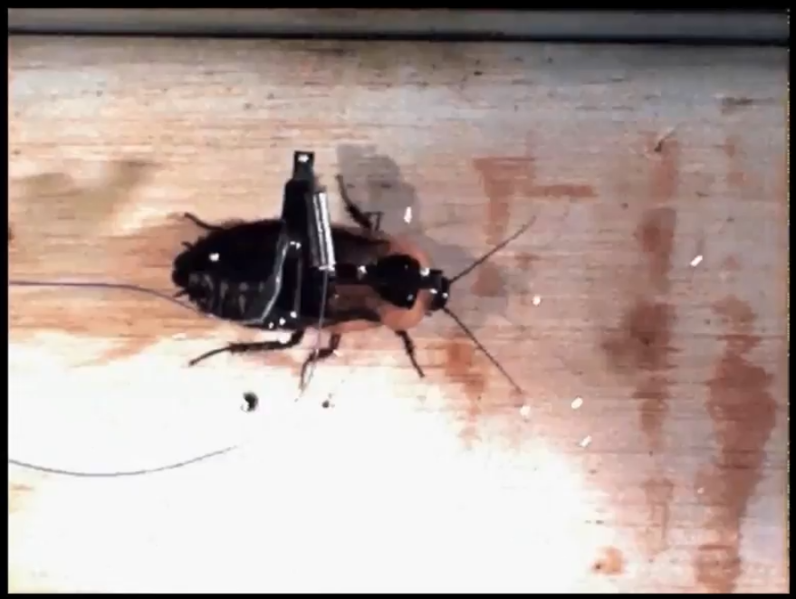
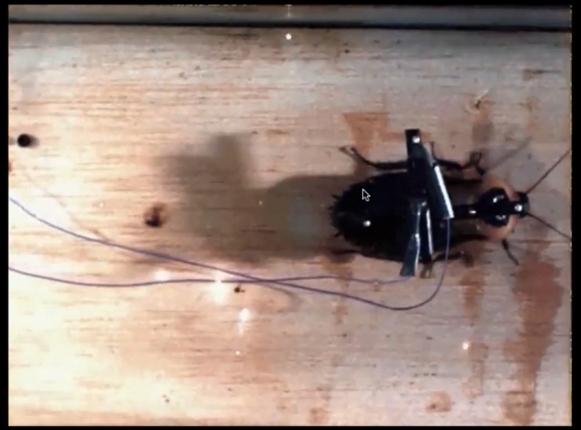
perturbation

Slide 19
Lecture 13
4,5

Slide 20
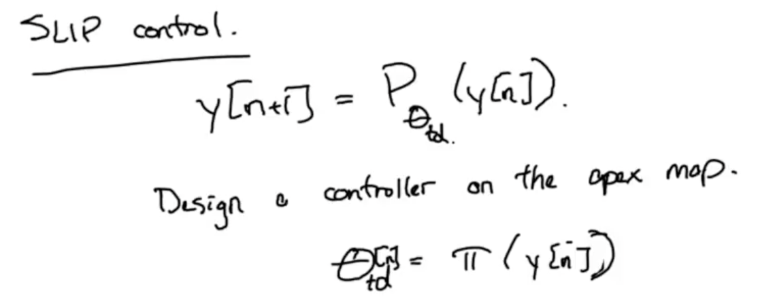
Control of the SLIP Model
Touchdown 각으로 매개 변수화한 map(apex to apex)
n번째의 touchdown angle
공중에 있는 상태에서는 다리를 움직이는 것은 실제로 의미가 없다.
Top에 도달 시에, 현재 상태와 y를 보면 된다
다음 새로운 touchdown 각도는 선택할 것이다.
Notes:
Map from apex to apex, which was parameterized by my control parameter of my touch down
더욱 안정적으로 움직일 수 있도록 컨트롤러를 설계하는 방법?
-Return map을 설계할 수 있다.

Slide 21
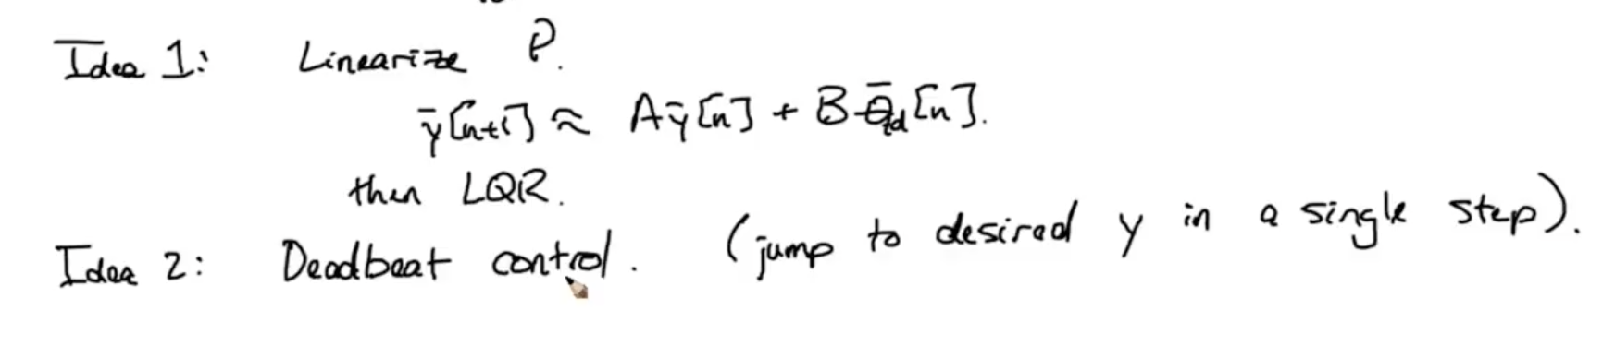
Control of the SLIP Model
How would you design that controller?
Idea of a deadbeat controller
1.Y를 찾는다.
2.P의 값을 구한다.
3. Touch down θ를 구한다.
Notes:
Continuous time :천천히 목표점에 간다.
Discrete time : there's no requirement that I take an exponential path to the orbit. (=jump).

Slide 22
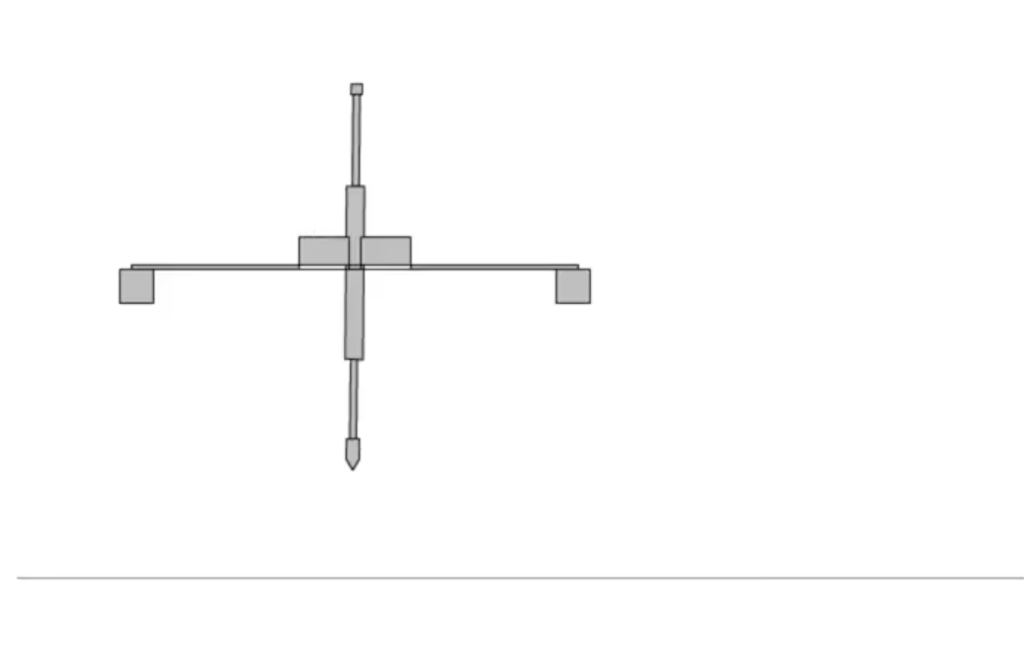
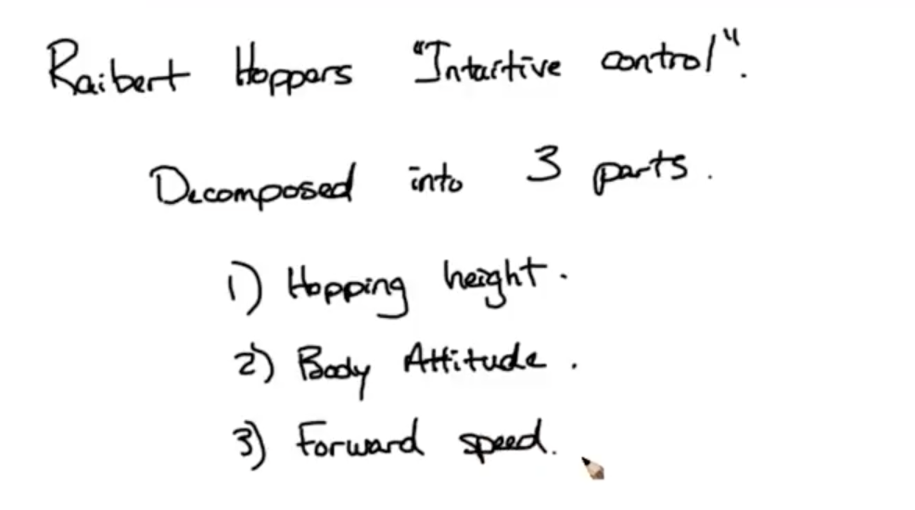
Raibert's Hoppers
2개의 acturators:
1.다리에 공압 acturator(spring 역할)
2. Hip에 유압 acturator

Slide 23
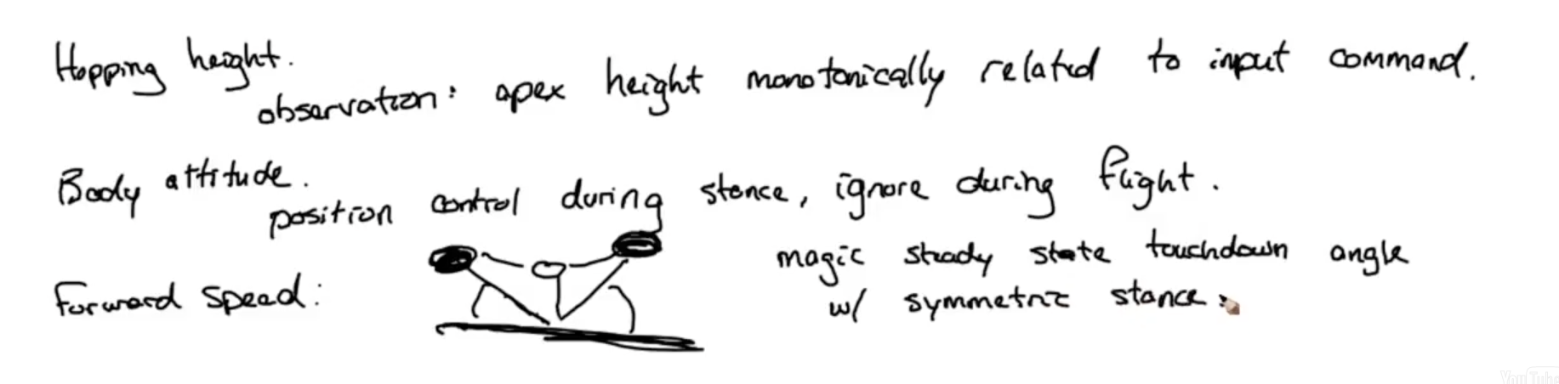
Raibert's Hoppers

